Slide 1

第 1 章 计算机⽹络概述
什么是⽹络
什么是计算机⽹络

Slide 2










计算机⽹络概述
计算机⽹络概述
什么是⽹络
主机的⽹络
局域⽹络
⽹络的⽹络
Internet
第⼀阶段
第⼆阶段
第三阶段
交通⽹络：⾼速公路⽹络、铁路运输⽹络、航运⽹络等。 通信⽹络：电信⽹络、邮政⽹络等。
•
•
⽹络特点：
共同特点：连线和结点；
⽹络作⽤：连通和共享。
•
•
•

Slide 3







主机—终端⽹络
以主机为中⼼（或“主机-终端”）的⽹络： 随计算机技术的发展⽽产⽣。早期的计算 机均为⼤型机、中型机或⼩型机；
⽤户通过终端连接到⼤型机上（主机）， 通过批处理⽅式，共享⼤型机上的软硬件 资源。
•
T
T
•
T
T
•
TS
T
HOST
特征：以单处理机为中⼼的联机⽹络；集中式控制。 缺点：主机负荷重；可靠性差。

Slide 4



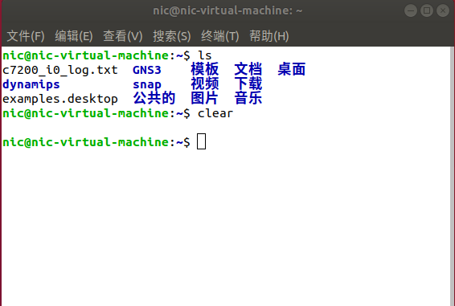
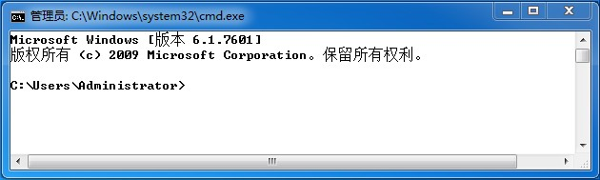
终端的概念
终端：是主机的⼀个远程的输⼊/输出设备（不是⼀个⾃治系统）。 在早期计算机主机昂贵，⼀个主机（例如：IBM⼤型计算机）⼀般会 配置多个终端（Terminal）。
这些终端本身不具备计算能⼒，仅仅承担信息输⼊输出的⼯作，运算 和处理均由主机来完成。
个⼈计算机可以运⾏称为终端仿真程序来模仿⼀个终端的⼯作。
•
•
•
telnet towel.blinkenlights.nl
•
Linux终端模拟程序
Windows终端模拟程序

Slide 5


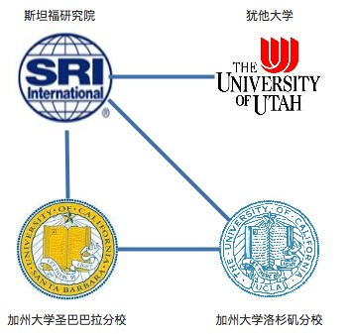

主机—主机的⽹络：先有⼴域⽹后有局域⽹
多个以主机为中⼼的⽹络需要互连（17个防区），64kb/s。
⽹络从“主机-终端”转为“主机-主机”。主机负责数据处理和通信⼯作。 解决⽅案：ARPAnet，4个结点，1969年。
ARPA：美国国防部⾼级研究计划局。
•
•
4个结点的ARPAnet
•
•
•
美国国防部认为，如果仅有⼀个集中的军事指挥中
⼼，万⼀这个中⼼被核武器摧毁，全国的军事指挥将 处于瘫痪状态，其后果将不堪设想。
因此有必要设计这样⼀个分散的指挥系统：它由⼀个 个分散的指挥点组成，当部分指挥点被摧毁后其它点 仍能正常⼯作，⽽这些分散的点⼜能通过某种形式的 通讯⽹取得联系。
•

Slide 6

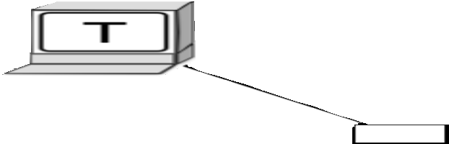
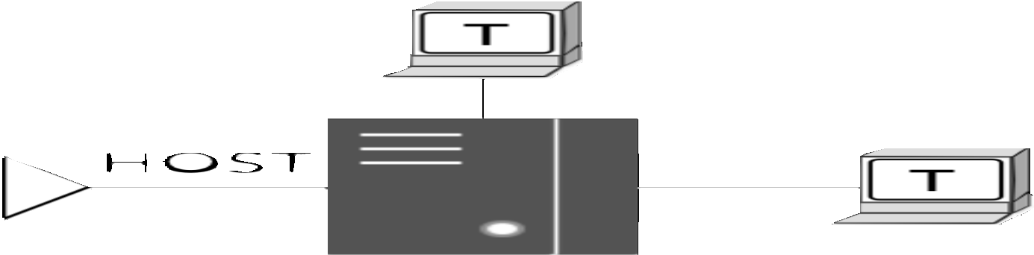

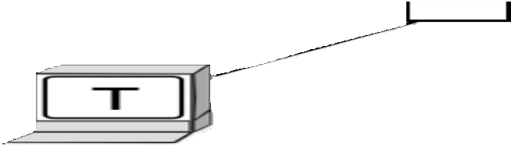
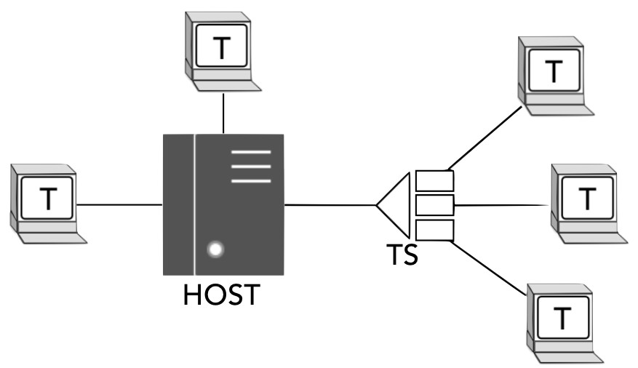

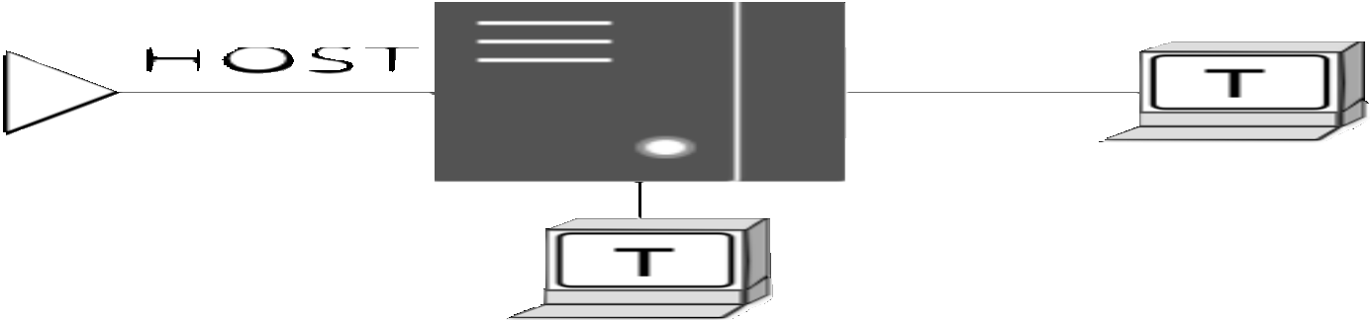

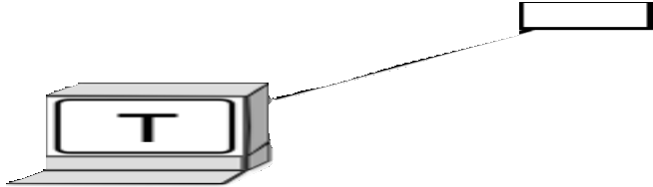
主机—主机的⽹络
计算机⽹络概述
什么是⽹络
主机的⽹络
局域⽹络
⽹络的⽹络
Internet
第⼀阶段
第⼆阶段
第三阶段
主机-主机：
以主机为中⼼的⽹络互连
CCP
CCP
CCP
CCP通信控制处理机

Slide 7

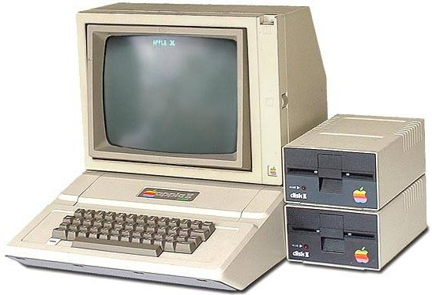
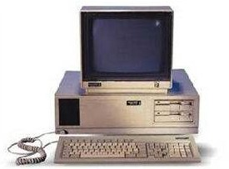
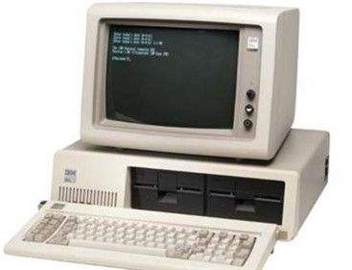
计算机局域⽹络
计算机⽹络概述
什么是⽹络
主机的⽹络
局域⽹络
⽹络的⽹络
Internet
第⼀阶段
第⼆阶段
第三阶段
•
局域⽹产⽣的原因：
第⼀个处理器：1971年Intel公司发布的4位微处理器
Intel 4004；
第⼀台微型计算机：1971年诞⽣的；
1981，IBM公司推出微型计算机IBM-PC；
80年代以后，微型计算机的迅速发展，彼此需要相互通信（近 距离），共享资源。
•
•
•
•
苹果：1976
⻓城0520：1984
IBM-PC：1981

Slide 8







计算机局域⽹络：局域⽹络的多样性
计算机⽹络概述
什么是⽹络
主机的⽹络
局域⽹络
⽹络的⽹络
Internet
第⼀阶段
第⼆阶段
第三阶段
局域⽹（Local Area Network，LAN）是指在某⼀区域内由多台计 算机互联成的计算机组。
Internet：70年代，ARPA设⽴了新的研究项⽬，解决不同的计算 机局域⽹互联的问题，采⽤TCP/IP协议，研究⼈员称之为
“Internet”，即“因特⽹“。
•
•
总线型以太⽹：1973年

Slide 9























⽹络的⽹络
⽹络：把计算机连接在⼀起 互连⽹络：把⽹络连接在⼀起
计算机⽹络概述
什么是⽹络
主机的⽹络
局域⽹络
⽹络的⽹络
Internet
第⼀阶段
第⼆阶段
第三阶段
计算机⽹络
集线器
链 路
⽹络
计算机
结点
结点
结点
路由器
⽹络
⽹络
⽹络
（a）
⽹络
⽹络
注意：
要达到相互交换信息的⽬的， 需要相应的软件⽀持。
⽹络
⽹络
互连的⽹络：⽹络的⽹络
（b）

Slide 10









⽹络的⽹络
计算机⽹络概述
什么是⽹络
主机的⽹络
局域⽹络
⽹络的⽹络
Internet
第⼀阶段
第⼆阶段
第三阶段
互连⽹络
⽹络：把计算机连接在⼀起 互连⽹络：把⽹络连接在⼀起

Slide 11

互联⽹络发展史第⼀阶段：ARPAnet变为Internet
计算机⽹络概述
Internet
第⼀阶段
第⼆阶段
第三阶段
⾥程碑
•
1974年，⽹际互联协议IP和传输控制协议TCP问世：
1972年 Robert Kahn来到 ARPA ，提出了开放式⽹络框架， 出现 TCP/IP；
温顿•瑟夫提出的想法：在每个⽹络内部各⾃使⽤⾃⼰的通讯 协议，在和其它⽹络通信时使⽤ TCP/IP协议 。
•
•
•
1983年，ARPA从NCP协议换成TCP/IP协议。
1974年12⽉，卡恩与瑟夫正式发表了TCP/IP协议并对其进⾏了详细的说明，
使⼀个数据包由⼀端发出，在经过近10万km的旅程后到达服务端。在这次传输中， 数据包没有丢失⼀个字节。

Slide 12

互联⽹的两个重要特点
计算机⽹络概述
Internet
第⼀阶段
第⼆阶段
第三阶段
⾥程碑
•
连通性 (connectivity)：
使上⽹⽤户之间都可以交换信息（数据，以及各种⾳频视频） ，好 像这些⽤户的计算机都可以彼此直接连通⼀样；
注意，互联⽹具有虚拟的特点，⽆法准确知道对⽅是谁，也⽆法知 道对⽅的位置。
•
•
•
共享 (Sharing)：
指资源共享；
资源共享的含义是多⽅⾯的。可以是信息共享、软件共享，也可以 是硬件共享；
由于⽹络的存在，这些资源好像就在⽤户身边⼀样，⽅便使⽤。
•
•

Slide 13

互“连”⽹与互“联”⽹：RFC1208
互连⽹（internet）：由路由器将⽹络连接起来，组成⼀个功能单⼀ 的⼤规模的“虚拟⽹络”。
互联⽹（Internet）: 指当今世界最⼤的互“连”⽹络，由⼤规模的国家
⻣⼲⽹络、⽆数的区域⽹络和校园⽹络组成，采⽤IP协议栈。
通俗地说，互联⽹是采⽤IP协议将全球异构的⽹络互连起来⾯形成的
⼀个⽹络，实现异构⽹络间的互联互通。
异构的⽹络：指采⽤不同协议的⼴域⽹和局域⽹。
计算机⽹络概述
Internet
第⼀阶段
第⼆阶段
第三阶段
⾥程碑
•
•
•
•

Slide 14
互连⽹络与互联⽹络的区别
互联⽹（Internet） | 互连⽹（internet）
相似之处
⽹络的⽹络 | ⽹络的⽹络
不同之处
特指遵循TCP/IP标准、⽤路由器将各 种计算机⽹络互连起来⽽形成的、⼀ 个覆盖全球的、特定的互连⽹ | 泛指由多个不同类型计算机⽹络互 连⽽成的⽹络
使⽤TCP/IP | 除TCP/IP外，还可以使⽤其他协议
是⼀个专⽤名词 | 是⼀个通⽤名词
计算机⽹络概述
Internet
第⼀阶段
第⼆阶段
第三阶段
⾥程碑

Slide 15

互联⽹络发展史第⼆阶段：快速发展
计算机⽹络概述
Internet
第⼀阶段
第⼆阶段
第三阶段
⾥程碑
•
1983年，ARPAnet分成了两部分组成：
⼀部分军⽤，称为MILNET；
另⼀部分仍称ARPAnet，供⺠⽤。
•
•
快速发展
美国国家科学基⾦组织（NSF）⿎励⼤学和研究机构共享他们⾮ 常昂贵的六台⼤型计算机中⼼，希望各⼤学、研究所的计算机与 这六台巨型计算机联接起来；
1988年，NSF建⽴了⾃⼰的⼴域⽹NSFnet，替代了ARPAnet成为 Internet的主⼲⽹；
向社会开发：不仅供计算机研究⼈员和政府机构使⽤，⽽且还提供 给更多希望通过使⽤⼴域⽹得到信息的⾮计算机专业⼈员使⽤。
•
•
•

Slide 16



互联⽹络发展史第⼆阶段：三级结构
主⼲⽹
建成了三级结构的互联⽹ 分为主⼲⽹、地区⽹和 校园⽹
计算机⽹络概述
Internet
第⼀阶段
第⼆阶段
第三阶段
⾥程碑
地区⽹
地区⽹
地区⽹
校⽹络
校⽹络
企业⽹
企业⽹
校⽹络
为什么要使⽤这种三级结构呢？

Slide 17

互联⽹络发展史第三阶段：互联⽹服务提供商 ISP
1990年，ARPAnet解散，Internet从军⽤转向⺠⽤；
1992年，IBM、MCI、MERIT三家公司组建了⾼级⽹络服务公司
（ANS），建⽴了ANSnet，从此，Internet开始商业化运作；
1995年4⽉30⽇，NSFnet正式宣布停⽌运作。⽽此时Internet的⻣⼲
⽹已经覆盖了全球91个国家，主机已超过400万台；
ISP：出现了互联⽹服务提供者ISP（Internet Service Provider）。
计算机⽹络概述
Internet
第⼀阶段
第⼆阶段
第三阶段
⾥程碑
•
•
•
•

Slide 18

互联⽹络发展史第三阶段：多层次ISP结构
计算机⽹络概述
Internet
•
逐渐形成了全球范围的多层次 ISP 结构的互联⽹：
任何机构和个⼈只要向某个 ISP 交纳规定的费⽤，就可从该 ISP
获取所需 IP 地址的使⽤权，通过该 ISP 接⼊到互联⽹。
根据提供服务的覆盖⾯积⼤⼩以及所拥有的 IP 地址数⽬的不同，
ISP 也分成为不同层次的 ISP：
第⼀阶段
第⼆阶段
第三阶段
⾥程碑
•
主⼲ ISP、地区 ISP 、本地 ISP。

Slide 19



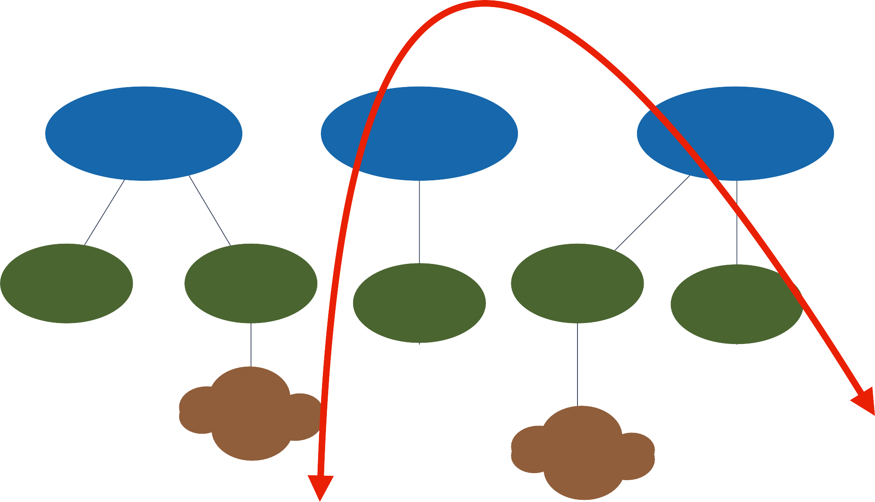


互联⽹络发展史第三阶段：IXP
ISP
•
IXP：Internet eXchange Point
内 容 提供者
计算机⽹络概述
Internet
第⼀阶段
第⼆阶段
第三阶段
⾥程碑
ISP
主⼲
地区ISP
IXP
地区ISP
IXP
地区ISP
地区ISP
本地ISP
本地ISP
本地ISP
本地ISP
本地ISP
本地ISP
本地ISP
学校
⼤学
公司
公司
主机B
主机A
学院
主机A 本地ISP 地区ISP 主⼲ISP 地区ISP 本地ISP 主机B

Slide 20
互联⽹交换点Internet eXchange Point（IXP）
计算机⽹络概述
Internet
第⼀阶段
第⼆阶段
第三阶段
⾥程碑
不同电信运营商之间为连通各⾃⽹络⽽建⽴的集中交换平台，互联
⽹交换中⼼在国外简称IX或IXP； 特点：
•
•
不需要通过第三个⽹络来转发分组； 减少了分组转发的迟延时间；
降低了分组转发的费⽤。
•
•

Slide 21

国内外IXP分布
计算机⽹络概述
Internet
第⼀阶段
第⼆阶段
第三阶段
⾥程碑
•
2020年8⽉的统计：
全球已经有1064个IXP；
北京6个，上海5个，⼴州4个，⾹港9个，台湾省8个； 较⼤的IXP的峰值吞吐量都在Tbit/s的量级；
互联⽹在欧洲的枢纽：德国的法兰克福的DE-CIX的IXP，2020年
8⽉统计的峰值吞吐量就已达到7.72 Tbit/s。
•
•
•

Slide 22
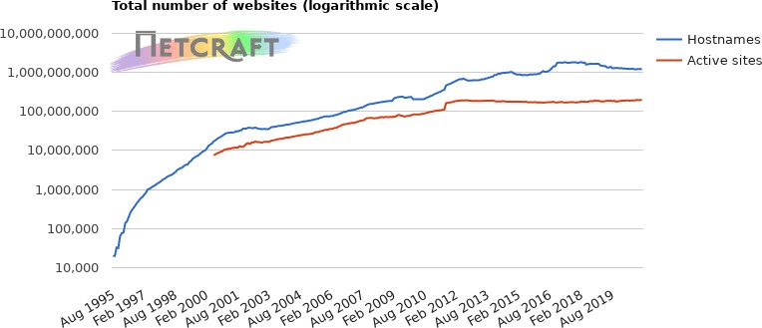
互联⽹的规模（Web 站点数）
计算机⽹络概述
Internet
第⼀阶段
第⼆阶段
第三阶段
⾥程碑

Slide 23


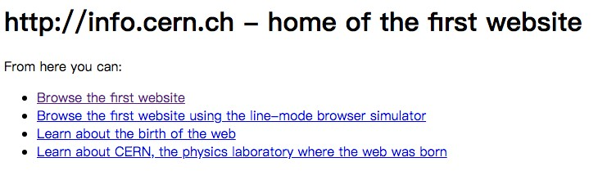

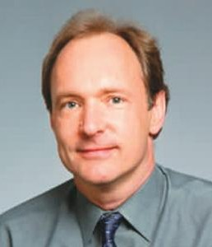

互联⽹络发展史：“⾥程碑WWW”世界第⼀个⽹站
为了使欧洲各国的核物理学家能 通过计算机⽹络及时沟通传递信 息进⾏合作研究，委托他开发⼀ 个软件，以便使分布在各国各地 物理实验室、研究所的最新信 息、数据、图像资料可供⼤家共 享。
•
•
1989年仲夏之夜，蒂姆成功开发出世界上第⼀个Web服务器和 第⼀个Web客户机。
1989年12⽉，蒂姆为他的发明正式定名为World Wide Web。
1991年5⽉WWW在 Internet上⾸次露⾯。
•
•
http://info.cern.ch，由万维⽹之⽗蒂姆.伯纳斯.李在1991年8⽉6⽇正式开通。

Slide 24

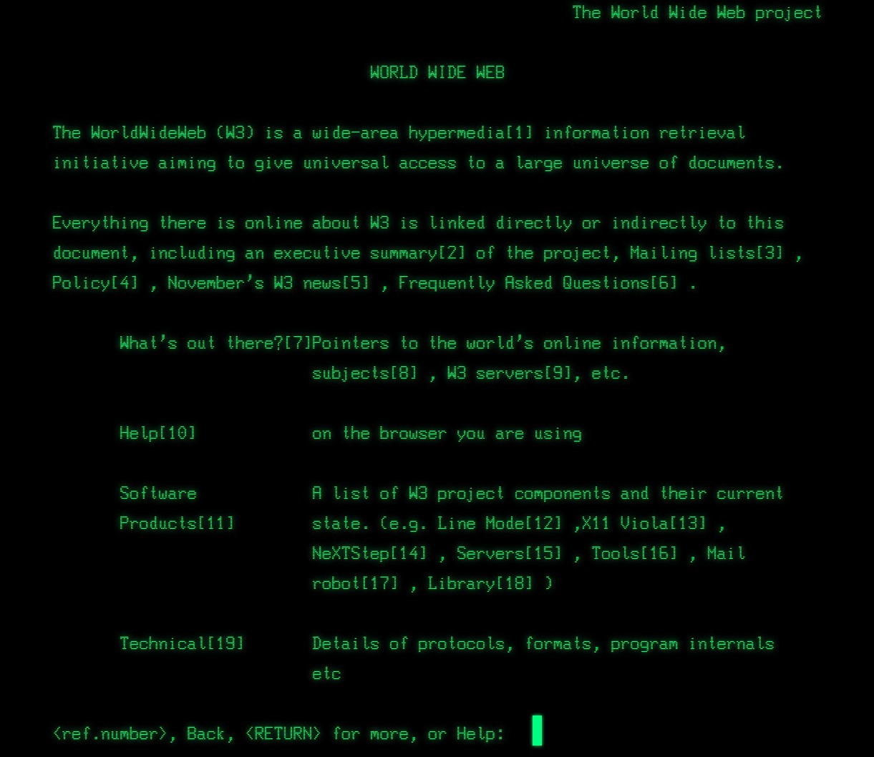
互联⽹络发展史：⾥程碑WWW
计算机⽹络概述
Internet
第⼀阶段
第⼆阶段
第三阶段
⾥程碑

Slide 25

互联⽹络发展史：⾥程碑WWW
计算机⽹络概述
Internet
第⼀阶段
第⼆阶段
第三阶段
⾥程碑
互联⽹的迅猛发展始于 20 世纪 90 年代。万维⽹ WWW (World Wide Web) 被⼴泛使⽤在互联⽹上，⼤⼤⽅便了⼴⼤⾮⽹络专业
⼈员对⽹络的使⽤，成为互联⽹的这种指数级增⻓的主要驱动⼒。
1989年，英国计算机科学家Tim Berners-Lee 提出对WWW的设计
⽅案，将浏览器和服务器进⾏连接。1989年是Internet历史上划时 代的分⽔岭。
1993年，世界第⼀款流⾏浏览器 Mosaic问世，1994年，Marc发 布Netscape Navigator。
1995年，微软发布Internet Explorer 1。
1996年，Netscape和Microsoft之间爆发WWW浏览器之间的战 争。
•
•
•
•
•

Slide 26
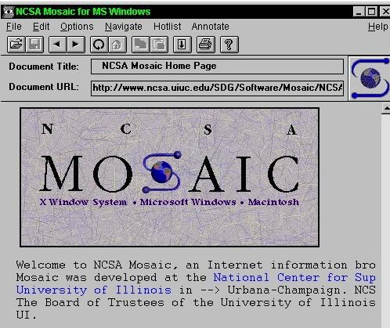

互联⽹络发展史：浏览器之争—MOSAIC浏览器
计算机⽹络概述
Internet
第⼀阶段
第⼆阶段
第三阶段
⾥程碑
1993年，美国伊利诺州的伊利诺⼤学的国 家超级计算机应⽤中⼼（NCSA），发表
•
了⼀个浏览器，命名为“Mosaic”。
在当时⼈⽓爆发的⼤受欢迎，Mosaic的出 现，点燃后来因特⽹热潮的⽕种之⼀。
•

Slide 27

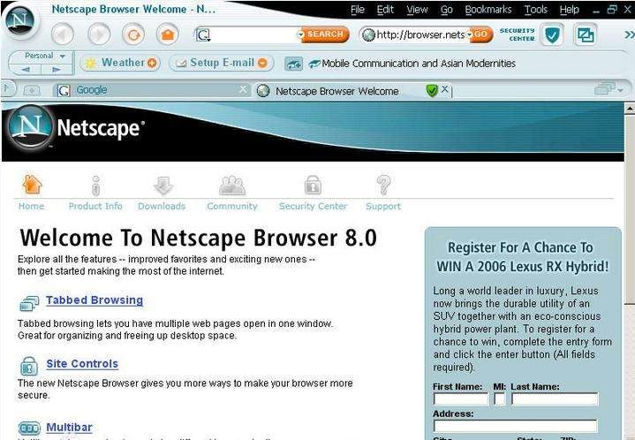
互联⽹络发展史：浏览器之争—NETSCAPE⽹景浏览器
计算机⽹络概述
Internet
第⼀阶段
第⼆阶段
第三阶段
⾥程碑
Mosaic浏览演变成⽹景浏览器

Slide 28



互联⽹络发展史：浏览器之争—IE浏览器
⽹景公司多次尝试创做⼀种能够让⽤户通过浏览器操作的⽹络应⽤系 统：
计算机⽹络概述
Internet
第⼀阶段
第⼆阶段
第三阶段
⾥程碑
•
微软担⼼⽹景可能威胁到微软的操作系统和应⽤程序市场。
微软在1995年向望远镜娱乐公司（Spyglass Entertainment）买下 Mosaic的授权，以此为基础开发了Internet Explorer。
双⽅激烈竞争就此展开。后来被称为“浏览器⼤战”。
•
•

Slide 29

⼩结
计算机⽹络概述
Internet
第⼀阶段
第⼆阶段
第三阶段
⾥程碑
internet与Internet（TCP/IP）； 互联⽹发展的三个阶段：
ARPAnet采⽤TCP/IP协议；
NSFNet：三级结构，向社会开放； 多级ISP。
WWW及浏览器的问世，极⼤促进互联⽹的应⽤与发展。 重要⼈物：
蒂姆.伯纳斯.李； 卡恩、瑟夫。
•
•
•
•
•
•
•
•
•

Slide 30

互联⽹络的应⽤
计算机⽹络概述
互联⽹的应⽤
⽹络带来挑战
我国⽹络现状
绝⼤多数⼈通过使⽤互联⽹⽽认识了互联⽹：
⽹络学习
⽹络娱乐（听⾳乐、看视频） 社交活动（微信、QQ）
信息搜索、资料查询 收发电⼦邮件
⽹络办公
⽹络订餐
⽹络购物
⽹络订票
⽹络订酒店
⽹上银⾏ 股票交易
⽹络阅读
……
互联⽹络，给⼈们的社会⽣活带来了巨⼤的改变； 互联⽹络，已经成为现代社会最为重要的基础设施； 截⽌到2019年3⽉底，互联⽹的⽤户数已超过了43.8亿

Slide 31

互联⽹络的应⽤
计算机⽹络概述
互联⽹的应⽤
⽹络带来挑战
我国⽹络现状
•
互联⽹+：
指“互联⽹ + 各个传统⾏业”；
利⽤信息通信技术以及互联⽹平台，让互联⽹与传统⾏业进⾏深 度融合，创造新的发展⽣态；
特点：把互联⽹的创新成果深度融合于经济社会各领域之中，从
⽽⼤⼤地提升了实体经济的创新⼒和⽣产⼒。
•
•

Slide 32

互联⽹络的应⽤
计算机⽹络概述
互联⽹的应⽤
⽹络带来挑战
我国⽹络现状
物联⽹：
将可感知设备、可独⽴寻址的物体进⾏互通互联的⽹络。 和以前互联⽹⼀样，接⼊的设备必须是可以寻址的，才能 具备唯⼀的身份，发起与其它设备的对话：
⾃动驾驶 智慧安防 智能家居
……
•
•
•
•
•
•

Slide 33
互联⽹络带来的挑战
计算机⽹络概述
互联⽹的应⽤
⽹络带来挑战
我国⽹络现状
⽹络安全：⽹络攻击、⽹络病毒； 信息安全：窃取机密、危害安全； 电信诈骗：诈骗钱财、害国害⺠； 流⾔蜚语：散布谣⾔、蛊惑⼈⼼；
⽹络游戏：沉迷游戏、不思进取； 社交活动：缺乏沟通、关系疏远； 不良信息：⻩⾊暴⼒、害⼈不浅。
……

Slide 34

我国互联⽹发展现状
计算机⽹络概述
互联⽹的应⽤
1994年4⽉20⽇：我国⽤64 kbit/s专线正式连⼊互联⽹，5⽉开通 第⼀个万维⽹服务器，9⽉中国公⽤计算机互联⽹CHINANET正 式启动。
五⼤公⽤计算机⽹络：
•
⽹络带来挑战
我国⽹络现状
•
中国电信互联⽹CHINANET（也就是原来的中国公⽤计算机互 联⽹）；
中国联通互联⽹UNINET； 中国移动互联⽹CMNET；
中国教育和科研计算机⽹CERNET； 中国科学技术⽹CSTNET。
•
•
•
•

Slide 35

我国互联⽹发展现状
计算机⽹络概述
互联⽹的应⽤
⽹络带来挑战
我国⽹络现状
互联⽹标准化
1996年，张朝阳创⽴搜狐⽹站(Sohu.com)。
1997年，丁磊创⽴了⽹易公司(NetEase)。
1997年，⻢化腾、张志东创⽴了腾讯公司(Tencent)
1998年，王志东创⽴新浪⽹站(Sina.com)
1999年，⻢云创建了阿⾥巴巴⽹站(Alibaba.com)
2000年，李彦宏和徐勇创建了百度⽹站(baidu.com)
2004年，阿⾥巴巴集团创⽴了第三⽅⽀付平台(alipay.com)
……
•
•
•
•
•
•
•
•

Slide 36

我国互联⽹发展现状
计算机⽹络概述
互联⽹的应⽤
⽹络带来挑战
我国⽹络现状
互联⽹标准化
⽹站数量：
2011年，230万个；2020年6⽉，566万个。 移动互联⽹接⼊流量：
2011年，5.4亿GB；2020年6⽉，745.0亿GB。
⽹⺠⼈数：
2011年，5.1亿⼈；2020年6⽉，9.4亿。 互联⽹普及率：
2011年，38.3%；2020年6⽉，67%。
⼿机⽹⺠：
2011年，3.6亿（69.3%）；2020年6⽉，9.32亿（99.2%）。
数据来源：中国互联⽹信息中⼼，第46次中国互联⽹发展状况统计报告
http://www.cnnic.cn/

Slide 37






互联⽹的标准化
计算机⽹络概述
互联⽹标准化
为什么需要标 准
谁来制定标准
标准的阶段
互联成功的因素之⼀是开放性和标准化：
开放性：任何⼈都可以参与标准的制定、下载标准，符合标准的 任何设备都可以接⼊；
标准化：对互联⽹的发展起到了重要作⽤； 标准制定的时机：不能太早，也不能太晚。
•
•
•

Slide 38


互联⽹的标准化
计算机⽹络概述
互联⽹标准化
为什么需要标 准
谁来制定标准
标准的阶段
Internet Society
互联⽹ 研究部IRTF
互联⽹
⼯程部IETF
互联⽹研究指导⼩组IRSG
互联⽹⼯程指导⼩组IESG
领域
…
领域
RG
…
RG
WG WG
WG WG

Slide 39

互联⽹的标准化
计算机⽹络概述
互联⽹标准化
为什么需要标 准
谁来制定标准
标准的阶段
ISOC：互联⽹协会，负责管理互联⽹。ISOC下的⼀个技术组织IAB，负责管 理互联⽹有关协议的开发：
IAB，Internet Architecture Board的缩写，互联⽹体系结构委员会：
•
IETF：The Internet Engineering Task Force： IESG：研究每个领域短期和中期的⼯程问题。
IRTF：互联⽹⼯程部IETF （Internet Research Task Force）： IRSG：由研究所组成，研究需要⻓期考虑的理论问题。
•
•
•

Slide 40

互联⽹的标准化
计算机⽹络概述
互联⽹标准化
为什么需要标 准
谁来制定标准
标准的阶段
•
互联⽹标准都以RFC（Request For Comments）的形式在互联⽹上发表； 并⾮所有的RFC最终都能成为标准：
互联⽹草案(Internet Draft) ——互联⽹草案的有效期只有六个⽉。在这个 阶段还不能算是RFC⽂档。
建议标准 (Proposed Standard) ——从这个阶段开始就成为 RFC ⽂档； 互联⽹标准 (Internet Standard) ——达到正式标准后，每个标准就分配到
⼀个编号STDxx。
•
•
•
•
RFC(Request For Comments) https://www.ietf.org/rfc/ https://www.ietf.org/rfc/rfc-index

Slide 41

互联⽹的标准化
计算机⽹络概述
互联⽹标准化
为什么需要标 准
谁来制定标准
标准的阶段
•
其他RFC，历史的、实验的和提供信息的RFC⽂档：
历史的RFC：被后来的规约所取代，或者是从未到达必要的成熟等级； 实验的RFC：表示其⼯作属于正在实验的情况，⽽不能够在任何实⽤的互 联⽹服务中进⾏实现；
提供信息的RFC：包括与互联⽹有关的⼀般的、历史的或指导的信息。
•
•
•

Slide 42
⼩结
计算机⽹络概述
互联⽹标准化
为什么需要标 准
谁来制定标准
标准的阶段
•
标准化的作⽤；
ISOC：
IETF，互联⽹⼯程部； IESG，互联⽹研究部。
建议标准； 互联⽹标准；
即历史的、实验的和提供信息的RFC⽂档。
•
•
•
•
•
•

Slide 43

互联⽹的组成
计算机⽹络概述
互联⽹的组成
边缘部分
核⼼部分
互联⽹的通信
端到端的概念
两种通信⽅式
边缘部分：
由所有连接在互联⽹上的主机组成（⼜称为端系统，end system）。这部分是⽤户直接使⽤的，⽤来进⾏通信（传 送数据、⾳频或视频）和资源共享。
核⼼部分：
由⼤量⽹络和连接这些⽹络的路由器组成。这部分是为边 缘部分提供服务的（提供连通性和交换）。
•
•
•
•

Slide 44






互联⽹的组成
计算机⽹络概述
互联⽹的组成
互联⽹的边缘部分
互联⽹的通信
端到端的概念
两种通信⽅式
主机
⽹络
互联⽹的核⼼部分
路由器
服务器

Slide 45
互联⽹的边缘部分
计算机⽹络概述
互联⽹的组成
互联⽹的通信
端到端的概念
两种通信⽅式
互联⽹边缘部分：连接在互联⽹上的所有的主机，⼜称 为端系统 (end system)：
⼩的端系统：个⼈电脑、智能⼿机、⽹络摄像头等。
⼤的端系统：⼤型计算机：
拥有者：个⼈、单位或某个 ISP。
•
•
•
•
注意：端系统可以是⼤型服务器（数据中⼼）；
数据中⼼：由⼤量服务器组成，例如google、baidu等。

Slide 46






端系统之间通信的含义
计算机⽹络概述
互联⽹的组成
互联⽹的通信
端到端的概念
两种通信⽅式
•
“主机 A 和主机 B 进⾏通信”：
“运⾏在主机 A 上的某个程序和运⾏在主机 B 上的另⼀个程 序进⾏通信”。即“主机 A 的某个进程和主机 B 上的另⼀个进 程进⾏通信”。简称为“计算机之间通信”；
例如：家庭间的邮件往来，⼀般指家庭中某个成员和另⼀个 家庭中某个成员间收发邮件。
•
•
邮政⽹络

Slide 47

端到端通信的两种⽅式
客户服务器⽅式（C/S ⽅式）：
即Client/Server⽅式，简称为 C/S ⽅式。 对等⽅式（P2P ⽅式）：
即 Peer-to-Peer⽅式 ，简称为 P2P ⽅式。
计算机⽹络概述
互联⽹的组成
互联⽹的通信
端到端的概念
两种通信⽅式
•
•
•
•

Slide 48







客户/服务器⼯作⽅式⽅式
计算机⽹络概述
互联⽹的组成
互联⽹的通信
端到端的概念
两种通信⽅式
•
客户 (client) 和服务器 (server) ：
•
都是指通信中所涉及的两个应⽤进程。
•
“客户/服务器”：
•
进程之间服务和被服务的关系。客户是服务的请求⽅，服务器是服 务的提供⽅。
⽹络边缘
B
A
1
请求服务
特点：
资源集中在服务器中。
⽹络核⼼
得到服务
2
1
请求服务
通信⽹络
得到服务
2

Slide 49









客户服务器⽅式：客户软件特点
计算机⽹络概述
互联⽹的组成
互联⽹的通信
端到端的概念
两种通信⽅式
客户端软件特点：
被⽤户调⽤后运⾏，在打算通信时主动向远地服务器发起通信（请 求服务）。因此，客户程序必须知道服务器程序的地址；
不需要特殊的硬件和很复杂的操作系统。
•
•

Slide 50








客户服务器⽅式：服务器软件特点
•
⼀种专⻔⽤来提供某种服务的程序，可同时处理多个远地或本地客户的请求（例 如：IIS、Apache、Proftpd等）。
启动后⼀直不断地运⾏着，被动地等待并接受来⾃的客户的通信请求。服务器程 序不需要知道客户程序的地址。
⼀般需要强⼤的硬件和⾼级的操作系统⽀持。
•
•
客户与服务器的通信关系建⽴后，通信可以是双向的， 客户和服务器都可发送和接收数据。

Slide 51










对等连接⽅式
对等连接 (peer-to-peer，简写为 P2P) ：两 个通信主机不区分哪⼀个是服务请求⽅还是 服务提供⽅：
•
运⾏P2P 程序
运⾏P2P
程序
只要两个主机都运⾏了对等连接软件 (P2P 软件) ，它们就可以进⾏平等的、对等连接 通信；
对等连接⽅式仍然是使⽤客户服务器⽅式， 每⼀个主机既是客户⼜是服务器；
特点：资源分散在端系统中。
•
⽹络边缘
⽹络核⼼
⽹络核
•
运⾏P2P 程序
运⾏P2P 程序
•
对等连接⼯作⽅式可⽀持⼤量对等⽤户（如上百万个）同时⼯作。

Slide 52

⼩结
互联⽹的组成。
端系统进程间通信。 通信模式：
C/S、P2P。
计算机⽹络概述
互联⽹的组成
互联⽹的通信
端到端的概念
两种通信⽅式
•
•
•

Slide 53



互联⽹核⼼部分
计算机⽹络概述
互联⽹核⼼部分
“交换”的概念
电路交换的特点
电路交换的三个 阶段
电路交换优缺点
为了实现远距离数据传输，需要使⽤交换结点对数据进⾏转发
（交换）。
路由器是实现分组交换 (packet switching) 的关键构件，其任务 是转发收到的分组，这是⽹络核⼼部分最重要的功能。
•
•
交换 结点
交换
结点
交换
结点
交换 结点

Slide 54


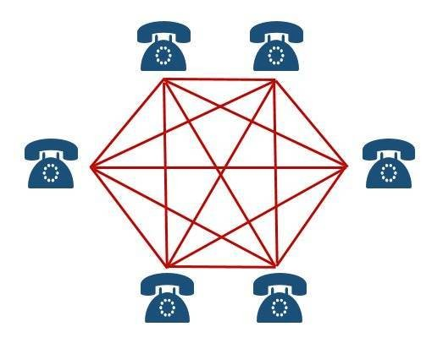

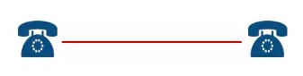





电话电路交换
电话之间电线直接连接就能够互相通话
N 部电话机两两直接相连，需 N(N – 1)/2 对电线。这种直接连接⽅法 所需要的电线对的数量与电话机数量的平⽅（ N² ）成正⽐。

Slide 55



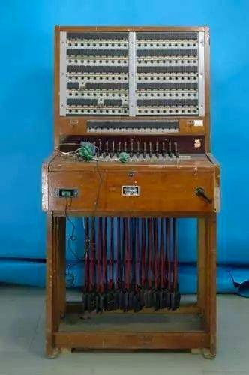
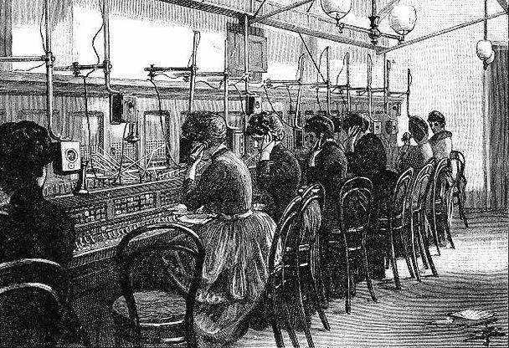
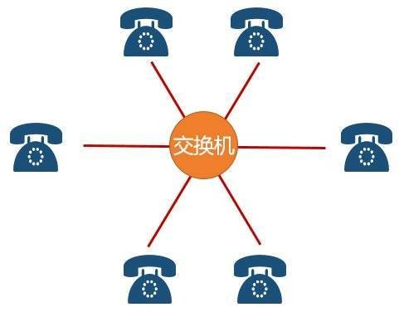

电话⼈⼯交换
当电话机的数量增多时，就要使⽤交换机来完成全⽹的交换任务，于是出现了“交换”： 1878年⼈⼯电话交换机出现，电话接续过程中的接线、拆线完全由话务员⼿⼯操作。 缺点：容量很⼩，需要占⽤⼤量⼈⼒，⼯作繁重，效率低下，容易出错。
•
•
•
交换机

Slide 56

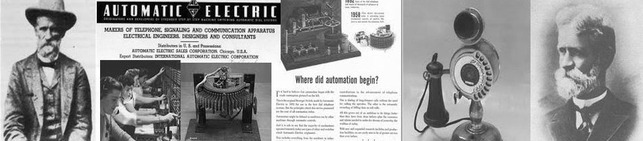
第⼀台步进制电话交换机
1891年，⼀个名叫史端乔的殡仪馆⽼板，发明了该交换机：
他发现，打到⾃⼰店⾥的⽣意电话，总会被话务员转接到另⼀家殡仪馆。后来才知道，原来 当地话务员是那家殡仪馆⽼板的堂弟。于是，他很⽣⽓，发誓⼀定要发明⼀个不需要⼈⼯操 作的交换机。
1892年，第⼀个“史端乔步进制电话局”在美国投⼊使⽤。
•
•
•
A.B.史端乔，Almon Brown Strowger http://www.almonbrownstrowger.com/

Slide 57


“交换”的含义
“交换”(switching)的含义就是转接：把⼀条电话线转接到另⼀条电话线，使它们连通 起来。
交换：在多结点通信⽹络中，为有效利⽤通信设备和线路，动态地设定通信双⽅间 的线路，动态地接通或断开通信线路，称为“交换”。从通信资源的分配⻆度来看，
“交换”就是按照某种⽅式动态地分配传输线路的资源。 交换⽅式分类：
电路交换；
存储交换：报⽂交换、分组交换、信元交换。
•
•
•
•
•
每⼀部电话都直接连接到交换机上，⽽交换机使⽤交 换⽅式就是电路交换 (circuit switching)。

Slide 58

电路交换的特点
计算机⽹络概述
互联⽹核⼼部分
交换的概念
电路交换的特点
电路交换的三个 阶段
电路交换优缺点
电路交换必定是⾯向连接的。 主要特点：
在发送数据前，通信双⽅必须建⽴临时专⽤（独占）的物 理通路；
该物理通路由通信双⽅之间的交换设备和链路逐段连接⽽ 成。建⽴物理通路时间较⻓，数据传送延迟较短。
•
•
•
•

Slide 59
电路交换的三个阶段
计算机⽹络概述
互联⽹核⼼部分
交换的概念
电路交换的特点
电路交换的三个 阶段
电路交换优缺点
电路交换分为三个阶段：
建⽴电路（连接）：建⽴⼀条专⽤的物理通路，以保证双
⽅通话时所需的通信资源在通信时不会被其他⽤户占⽤； 传输数据（通信）：主叫和被叫双⽅就能互相通电话； 拆除电路（释放连接）：释放刚才使⽤的这条专⽤的物理 通路（释放刚才占⽤的所有通信资源）。
•
•
•
•

Slide 60






电路交换举例
A
B
交换机
交换机
交换机
交换机
C
D
E
F
⽤户线
中继线
⽤户线
A 和 B 通话经过四个交换机，通话在 A 到 B 的连接上进⾏。 电路交换的⽤户始终占⽤端到端的通信资源。

Slide 61
电路交换的优缺点
优点 | 具体描述
时延⼩ | 由于通信线路为通信双⽅⽤户专⽤，数据直达，所以传输数据的时延⾮常⼩。
时间性强 | 通信双⽅之间的物理通路⼀旦建⽴，双⽅可以随时通信，实时性强。
⽆失序 | 双⽅通信时按发送顺序传送数据，不存在失序问题。
使⽤⾯⼴ | 电路交换既适⽤于传输模拟信号，也适⽤于传输数字信号。
控制简单 | 电路交换的交换设备（交换机等）及控制均较简单。
缺点 | 具体描述
信道利⽤低 | 电路交换连接建⽴后，物理通路被通信双⽅独占，即使通信线路空闲，也不能供其他⽤户 使⽤，不适合计算机通信（突发性），因⽽信道利⽤低。
终端要求 | 电路交换时，数据直达，不同类型、不同规格、不同速率的终端很难相互进⾏通信。

Slide 62

⼩结
⼩结
计算机⽹络概述
互联⽹核⼼部分
交换的概念
电路交换的特点
电路交换的三个 阶段
电路交换优缺点
•
”交换“的概念：
•
动态分配线路资源。
•
交换的分类：
电路交换；
存储交换：报⽂交换、分组交换、信元交换。
•
•
电路交换的主要特点：
建⽴临时通路；逐段占⽤链路；通路建⽴时间⻓；数据传输时延
⼩。
电路交换的三个阶段：
•
建⽴电路；传输数据；拆除电路。 电路交换的优缺点。
•

Slide 63

分组交换
计算机⽹络概述
分组交换
发组发送
分组⾸部
分组接收
路由器简介
分组转发过程
分组交换优缺点
分组交换则采⽤存储转发技术。
发送端，把较⻓的报⽂划分成较短的、固定⻓度的数据段。 每⼀个数据段前⾯添加上⾸部构成分组(packet)。
•
•
•
邮局对收寄的包裹有重量要求。
若需发送的书籍包裹（报⽂）超过要求： 将书籍包裹分成⼩包裹（分组）；
每个⼩包裹注明⽬的地址（⾸部信息）； 邮局将这些⼩包裹存储转发⾄⽬的地；
每个⼩包裹可能选⽤不同路径到达⽬的地。
•
•
•
•
•
•

Slide 64

分组交换（分组发送）
计算机⽹络概述
分组交换
发组发送
分组⾸部
分组接收
路由器简介
分组转发过程
分组交换优缺点
原始报⽂
报⽂较⻓ 不便传输
1101000110101010110101011100010011010010
分组1
⾸部
1101000110
分组2
⾸部
1010101101
分组3
⾸部
0101110001
发送分组
分组4
⾸部
0011010010
请注意：现在左边是“前⾯”

Slide 65


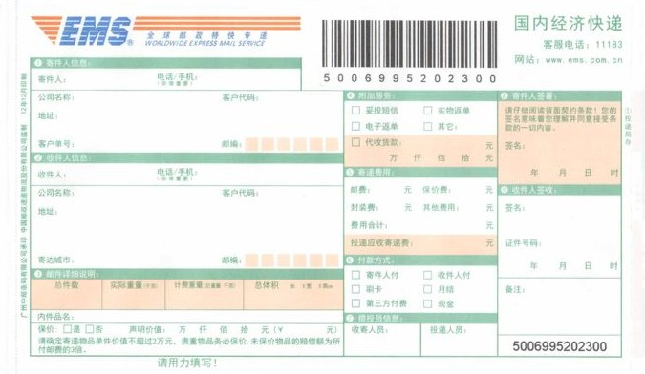
分组⾸部的重要性
计算机⽹络概述
分组交换
发组发送
分组⾸部
分组接收
路由器简介
分组转发过程
分组交换优缺点
每⼀个分组的⾸部都含有地址（⽬的地址和源地址）等控制信息。 分组交换⽹中的结点交换机根据收到的分组⾸部中的地址信息，把分 组转发到下⼀个结点交换机：
•
•
每个分组在互联⽹中独⽴地选择传输路径；
⽤这样的存储转发⽅式，最后分组就能到达最终⽬的地。
•
每个⼩包裹都必须贴上快递详情单

Slide 66





分组交换（分组接收）
计算机⽹络概述
分组交换
发组发送
分组⾸部
分组接收
路由器简介
分组转发过程
分组交换优缺点
•
假定分组在传输过程中没有出现差错，在转发时也没有被丢弃：
接收端收到分组后剥去⾸部还原成报⽂；
最后，在接收端把收到的数据恢复成为原来的报⽂。
•
还原原始报⽂
1101000110101010110101011100010011010010
分组1
⾸部
1101000110
分组2
接收分组
⾸部
1010101101
分组3
⾸部
0101110001
分组4
⾸部
11010010

Slide 67























互联⽹的核⼼部分
核⼼部分：由许多⽹络和把它们互连起来的路由器组成，⽽主机处在互联⽹的边缘部分。 路由器之间⽤⾼速链路相连接，主机接⼊到核⼼采⽤较低速率的链路相连接。
主机的⽤途：
•
•
•
信息处理，交换信息。
H2
H4
•
路由器的⽤途：
⽤来转发分组； 即进⾏分组交换。
路由器
⽹络
H5
•
主机
H1
H6
核⼼部分的路由器 把⽹络互连起来
⽹络核⼼部分
H3

Slide 68


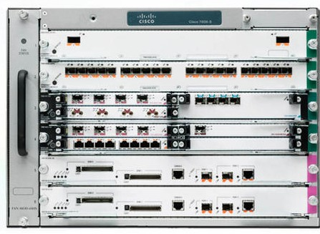

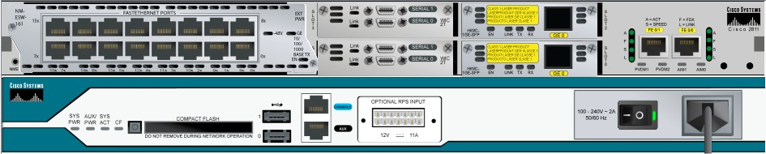


分组交换：路由器简介
在路由器中的输⼊和输出端⼝之间没有直接连线（Why?）。 路由器处理分组的过程是：
•
•
把收到的分组先放⼊缓存（暂时存储）；
查找转发表，找出到某个⽬的地址应从哪个端⼝转发； 把分组送到适当的端⼝转发出去。
•
•
•
Si

Slide 69














路由器的功能之⼀：分组转发
主机H1发送分组给⽬标主机H6。 分组所经过的路径不同。
分组转发的路径由路由器协同计算 得到。
•
H2
•
H4
路由器
•
B
D
H5
E
主机
A
主机是为⽤户进⾏信息处理的，并向⽹ 络发送分组，从⽹络接收分组。
路由器对分组进⾏存储转发，最后把分 组交付⽬的主机。
H1
C
H6
•
•
⽹络核⼼部分
H3

Slide 70












路由器转发分组的过程
揽收货物
存储货物
发往哪⾥
货物转发
•
接收分组；存储分组；查找转发表；找到转发端⼝，转发分组。

Slide 71
分组交换：优缺点
计算机⽹络概述
分组交换
发组发送
分组⾸部
分组接收
路由器简介
分组转发过程
分组交换优缺点
优点 | 所采⽤的⼿段
⾼效 | 在分组传输的过程中动态分配传输带宽，对通信链路是逐段占⽤的。
灵活 | 为每⼀个分组独⽴地选择最合适的转发路由。
迅速 | 以分组作为传送单位，可以不先建⽴连接就能向其他主机发送分组。
可靠 | 分布式多路由的分组交换⽹，使⽹络有很好的⽣存性。
缺点 | 分组交换带来的问题
时延 | 分组在各结点存储转发时需要排队，这就会造成⼀定的时延。
开销 | 分组必须携带的⾸部（控制信息）也造成了⼀定的开销。
失序 | 当分组交换采⽤数据报服务时，可能出现失序、丢失或重复分组。

Slide 72

⼩结
计算机⽹络概述
分组交换
发组发送
分组⾸部
分组接收
路由器简介
分组转发过程
分组交换优缺点
分组交换的特点。
路由器转发分组的过程。 分组交换的优缺点。
•
•
•

Slide 73

报⽂交换
计算机⽹络概述
报⽂交换
三种交换⽐较
关键⼈物
•
在 20 世纪 40 年代，电报通信采⽤了基于存储转发原理的报⽂交 换， 每⼀个结点接收整个报⽂，然后整个报⽂⼀次发送完毕，⼀次
⼀跳。 优点：
•
•
•
⽆需建⽴连接，⽤户随时发送报⽂；
不同时间⼀段⼀段地占⽤通信线路，通信线路利⽤率⾼。
•
缺点：
•
•
报⽂交换的时延较⻓，实时性差； 只适⽤于数字信号；
报⽂⻓度没有限制，中间转发结点存储空间⼤。
•
存储转发原理并⾮完全新的概念：报⽂交换

Slide 74





















三种交换的⽐较
计算机⽹络概述
报⽂交换
三种交换⽐较
关键⼈物
报⽂
P1
连 接 建
⽴
P2
P1
P3
P2
P4
P1
P3
数 据 传 送
报⽂
P2
P4
P3
报⽂
P4
连 接 释 放
报⽂
t
A
B C
⽐特流直达终点
D
A
B
C
D
A
B
C
D
数据 传送 特点
报⽂
报⽂ 报⽂
分组
分组 分组
存储 存储
转发 转发
存储 存储
转发 转发

Slide 75




三种交换的⽐较
若要连续传送⼤量的数据，且其传送时间远⼤于连接建⽴时间，则 电路交换的传输速率较快。
报⽂交换和分组交换不需要预先分配传输带宽，在传送突发数据时 可提⾼整个⽹络的信道利⽤率。
由于⼀个分组的⻓度远⼩于整个报⽂的⻓度，因此分组交换⽐报⽂
交换的时延⼩，同时也具有更好的灵活性。
计算机⽹络概述
报⽂交换
三种交换⽐较
关键⼈物
•
•
•
报⽂
交换结点 交换结点
P P P P
分组交换“并⾏”⽅式⼯作
交换结点 交换结点
电路交换

Slide 76

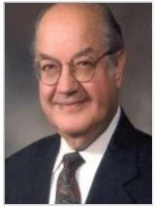


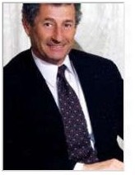
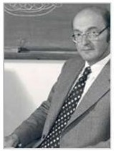
关键⼈物简介
1964 年美国兰德公司
科学家保罗·巴兰（P. Baran） 提出了存储转发概念
计算机⽹络概述
报⽂交换
三种交换⽐较
关键⼈物
分组交换理论与技术主要创始⼈
雷纳德·克兰罗克博⼠（L.Kleinrock）
1966 年英国学者
唐纳德·戴维斯（D. Davies） 提出了分组的概念

Slide 77

⼩结
计算机⽹络概述
报⽂交换
•
报⽂交换的优缺点：
优点：⽆需建⽴连接、线路利⽤率⾼；
缺点：时延⻓、只适合数字信号、中间结点存储空间⼤。
三种交换⽐较
关键⼈物
•
•
三种交换的⽐较。

Slide 78

计算机⽹络的定义
计算机⽹络概述
计算机⽹络定义
计算机⽹络功能
•
是由⼀些通⽤的、可编程的硬件互连⽽成的，⽽这些硬件并⾮专⻔⽤来实 现某⼀特定⽬的（例如，传送数据或视频信号）。这些可编程的硬件能够
⽤来传送多种不同类型的数据，并能⽀持⼴泛的和⽇益增⻓的应⽤。
计算机⽹络所连接的硬件，并不限于⼀般的计算机，⽽是包括了智能⼿ 机或智能电视机；
计算机⽹络并⾮专⻔⽤来传送数据，⽽是能够⽀持很多种的应⽤；
“可编程的硬件”表明这种硬件⼀定包含有中央处理器CPU。
•
•

Slide 79

计算机⽹络的功能
计算机⽹络概述
计算机⽹络定义
计算机⽹络功能
数字化，技术的发展，可将世界存储到计算机中，这就是数字化。 信息化，数字化的世界，为⼈们的⽣活、⼯作、学习辅助决策等相 关的各种⾏为带来巨⼤影响，提⾼了⾏为的效率，这就是信息化。
⽹络化，实现数字化、信息化共享。
•
•
•
分布式处理：同⼀任务可由多台计算机共同完成（部分⼯作）。 负载均衡：同⼀⼯作任务由多台计算机轮流或同时完成。
⼤数据：常规⽅法⽆法处理，不⽤随机分析法（抽样调查）这样捷 径，⽽采⽤所有数据进⾏分析处理。
•
•
•

Slide 80
计算机⽹络分类
分类⽅法 | 详细描述
作⽤范围 | ⼴域⽹LAN （⼏⼗到⼏千公⾥） | 局域⽹LAN （5〜50公⾥） | 城域⽹MAN | 个⼈区域⽹PAN
使⽤者 | 公众⽹：缴费使⽤ |  | 专⽤⽹：特殊需求的⽹络
⼯作⽅式 | 通讯⼦⽹ | 资源⼦⽹ | 接⼊⽹
拓扑结构 | 总线型 | 星型 | 环型 | 树型 | ⽹状
交换⽅式 | 电路交换 | 报⽂交换 | 分组交换
计算机⽹络概述
⽹络的分类
接⼊⽹：⽤于将⽤户接⼊互联⽹络，⽤户与互联⽹的桥梁

Slide 81


计算机⽹络：局域⽹与⼴域⽹的区别
计算机⽹络概述
⽹络的分类
局域⽹和⼴域⽹
⽹络互连
局域⽹和⼴域⽹在结构上和传输⽅式上有很⼤的不同，局域⽹可以
⼴播，⼴域⽹上不能⼴播。局域⽹拥有者只有⼀个（同构），⼴域
⽹很多⽹络构成，多个拥有者（⼀般两个以上路由器相连），同⼀ 单位内部的两个⽹络⽤路由器相连。
•
•
不能简单以距离来区分：
局域⽹：采⽤局域⽹技术的⽹络；
⼴域⽹：采⽤⼴域⽹技术的⽹络；
邻居间通过不同ISP连接⽹络后通信，距离很近，但是是⼴域⽹ 若邻居间直接通过wifi或⽹线相连，局域⽹。
•
•
•

Slide 82
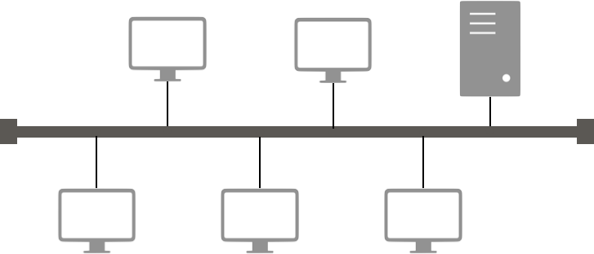
计算机⽹络分类
计算机⽹络概述
⽹络的分类
局域⽹和⼴域⽹
⼴域⽹
城域⽹
城域⽹
接⼊⽹
接⼊⽹
⽹络互连
接⼊⽹
…
…
接⼊⽹
…
…
接⼊⽹
校园⽹
校园⽹ 企业⽹
校园⽹、企业⽹：⼀般拥有多个互连的局域⽹
校园⽹

Slide 83

⼩结
计算机⽹络概述
⽹络的分类
局域⽹和⼴域⽹
⽹络互连
•
计算机⽹络的分类：
作⽤范围； 使⽤者；
⼯作⽅式； 拓扑结构； 交换⽅式。
•
•
•
•

Slide 84


计算机⽹络：性能指标
计算机⽹络概述
⽹络性能指标
信息的度量
⽹络速率
⽹络带宽
⽹络吞吐量
⽹络时延
利⽤率
⾮性能指标
速率
利⽤率
带宽
往返 时间
吞 吐量
时延带 宽积
时延

Slide 85



计算机⽹络性能指标：⽐特概念
计算机⽹络概述
⽹络性能指标
信息的度量
⽹络速率
⽹络带宽
⽹络吞吐量
⽹络时延
利⽤率
⾮性能指标
⾹农1948年的论⽂《通信的数学理论》中第⼀次出现“⽐特”。在⾹ 农的理论中，⽐特成为信息的基本单位。回答⼀个是/否问需要 1 ⽐ 特信息。
⽐特（bit）也是计算机中数据量的单位。⽐特来源于 binary digit， 表示⼀个“⼆进制数字”，因此⼀个⽐特表示⼆进制数字中的 1 或 0。
•
•
•

Slide 86


性能指标：速率
计算机⽹络概述
⽹络性能指标
信息的度量
⽹络速率
⽹络带宽
⽹络吞吐量
⽹络时延
利⽤率
⾮性能指标
速率是计算机⽹络中最重要的⼀个性能指标，指的是数据的传送速 率，它也称为数据率 (data rate)或⽐特率 (bit rate)。
速率往往是指额定速率或标称速率，⾮实际运⾏速率。
•
•
速率的单位：
bit/s（基本单位），或 Kbit/s、Mbit/s、 Gbit/s 等（bps）； 例如 4 ×10¹⁰ bit/s 的数据率就记为 40 Gbit/s（乘10³）。
•
注意与存储容量的区别（乘2¹⁰）：
Byte(字节，基本单位)、KByte(KB)、MByte(MB)、 GByte(GB)，1 Byte = 8 bit 。
•

Slide 87

性能指标：带宽两种不同意义
“带宽”(bandwidth) 是指信号具有的频率成分范围。也可表示为信道 的频带宽度（允许通过的最⾼频率成分与最低频率成分之差），其 单位是赫（或千赫、兆赫、吉赫等）。
例如：⼈⽿可辨别的声⾳约在16～20000Hz之间，但只要保留 300～3400Hz这段范围内的声⾳，仍能清晰辨别话⾳信号。故电 话信道的带宽为3400-300 = 3100Hz。
计算机⽹络概述
⽹络性能指标
信息的度量
⽹络速率
⽹络带宽
⽹络吞吐量
⽹络时延
利⽤率
⾮性能指标
•

Slide 88


性能指标：带宽两种不同意义
计算机⽹络中，带宽⽤来表示⽹络中某通道传送数据的能⼒。表示 在单位时间内⽹络中的某信道所能通过的“最⾼数据率”（bit/s）。
计算机⽹络概述
⽹络性能指标
信息的度量
⽹络速率
⽹络带宽
⽹络吞吐量
⽹络时延
利⽤率
⾮性能指标
•
例如：计算机100Mbps接⼊⽹络，指的是计算机能以100Mbps速 率向信道注⼊bit流。
•
其实就是“带宽”的两种表述，前者为频域称谓，⽽后者为时域称谓， 本质是相同的。
⼀条通信链路的“带宽”越宽，所能传输的“最⾼数据率”也越⾼。
•
•

Slide 89
性能指标：带宽
计算机⽹络概述
⽹络性能指标
信息的度量
⽹络速率
⽹络带宽
⽹络吞吐量
⽹络时延
利⽤率
⾮性能指标
1bit
1us
带宽为
1Mb/s
时间
每秒10⁶个⽐特
4bit
0.25us
带宽为
4Mb/s
每秒4 × 10⁶个⽐特
在时间轴上信号的宽度随带宽的增⼤⽽变窄

Slide 90

性能指标：吞吐量
例：港⼝吞吐量（Port handling capacity）：
是指⼀年内经由⽔运输出、输⼊港区并经过装卸作业的货物总量。 吞吐量 (throughput) 表示在单位时间内通过某个⽹络（或信道、接
⼝）的数据量：
计算机⽹络概述
⽹络性能指标
信息的度量
⽹络速率
⽹络带宽
⽹络吞吐量
⽹络时延
利⽤率
⾮性能指标
•
•
•
吞吐量⽤来测量实际上到底有多少数据量能够通过⽹络； 吞吐量受⽹络的带宽或⽹络的额定速率的限制。
•

Slide 91


性能指标：时延
计算机⽹络概述
⽹络性能指标
信息的度量
⽹络速率
⽹络带宽
⽹络吞吐量
⽹络时延
利⽤率
⾮性能指标
时延 (delay 或 latency) 是指数据（⼀个报⽂或分组，甚⾄⽐特）从
⽹络（或链路）的⼀端传送到另⼀端所需的时间。有时也称为延迟 或迟延。
⽹络中的时延由以下⼏个不同的部分组成：
•
•
发送时延； 传播时延； 处理时延； 排队时延 。
•
•
•

Slide 92


时延：发送时延
也称为传输时延。发送数据时，数据帧从结点进⼊到传输媒体所需 要的时间。
也就是从发送数据帧的第⼀个⽐特算起，到该帧的最后⼀个⽐特发 送完毕所需的时间。
计算机⽹络概述
⽹络性能指标
信息的度量
⽹络速率
⽹络带宽
⽹络吞吐量
⽹络时延
利⽤率
⾮性能指标
•
•
L
_{Dtrans =} data
^{S}trans
例1：100个⼩学⽣放学排队离开学校，每个学⽣离开校⻔需要1秒的 时间。100名学⽣离开校⻔所需要时间为：100 /1=100秒。
例2：整列⽕⻋离开站台所需要的时间等等；同学们离开教室的时 间。
•
•

Slide 93

时延：传播时延
电磁波在信道中需要传播⼀定的距离⽽花费的时间。
信号发送速率和信号在信道上的传播速率是完全不同的概念。 传播速率：信号在信道（铜缆）上“跑”的速度（约为光速的60%〜 80%），速度不变（约200m/us）。
计算机⽹络概述
⽹络性能指标
信息的度量
⽹络速率
⽹络带宽
⽹络吞吐量
⽹络时延
利⽤率
⾮性能指标
•
•
•
_{DProp =} ^{L}channel
^{S}signal
例1：假设某⼈以固定5⽶/秒的速度跑100⽶，从起点跑到终点所需 的时间为20秒。
•

Slide 94




时延：处理时延和排队时延
计算机⽹络概述
⽹络性能指标
信息的度量
⽹络速率
⽹络带宽
⽹络吞吐量
⽹络时延
利⽤率
⾮性能指标
•
处理时延：
主机或路由器在收到分组时，为处理分组（例如分析⾸部、提取数 据、差错检验或查找路由）所花费的时间。
•
•
排队时延：
分组在路由器输⼊输出队列中排队等待处理所经历的时延； 排队时延的⻓短往往取决于⽹络中当时的通信量。
•

Slide 95

总时延：总时延
数据在⽹络中经历的总时延就是发送时延、传播时延、处理 时延和排队时延之和。
必须指出，在总时延中，究竟是哪⼀种时延占主导地位，必 须具体分析。
计算机⽹络概述
⽹络性能指标
信息的度量
⽹络速率
⽹络带宽
⽹络吞吐量
⽹络时延
利⽤率
⾮性能指标
•
•
^{D}sum ^{= D}trans ^{+ D}prop ^{+ D}proce ^{+ D}queue

Slide 96

时延：⼏种产⽣时延的地⽅
计算机⽹络概述
⽹络性能指标
信息的度量
⽹络速率
⽹络带宽
⽹络吞吐量
⽹络时延
利⽤率
⾮性能指标
在结点A中产⽣ 处理时延和排队时延
在发送器上产⽣发送时延
（即传输时延）
在链路上产⽣ 传播时延
数据
11001011
…
队列
链路
结点A
结点B

Slide 97





时延：例如⾼速公路收费站
对于⾼速⽹络链路，我们提⾼的仅仅是数据的发送速率⽽不是⽐特在 链路上的传播速率。
提⾼链路带宽减⼩了数据的发送时延。
计算机⽹络概述
⽹络性能指标
信息的度量
⽹络速率
⽹络带宽
⽹络吞吐量
⽹络时延
利⽤率
⾮性能指标
•
•
缴 费 ： 处理时延
⻋队第1辆⻋负责缴费
收费窗⼝
排队时延
离开：发送时延
•
以下说法是错误的：
•
“在⾼速链路（或⾼带宽链路）上，⽐特会传送得更快些”。

Slide 98





时延带宽积
计算机⽹络概述
⽹络性能指标
信息的度量
⽹络速率
⽹络带宽
⽹络吞吐量
⽹络时延
利⽤率
⾮性能指标
•
链路的时延带宽积⼜称为以⽐特为单位的链路⻓度：
即某段链路中现在有多少⽐特；
只有在代表链路的管道都充满⽐特时，链路才得到了充分利⽤。
•
时延带宽积 = 传播时延 × 带宽
带宽
传播时延
A
100011011101000111100010100011
B
链路

Slide 99

往返时延RTT
互联⽹上的信息不仅仅单⽅向传输，⽽是双向交互的。因此，有时很 需要知道双向交互⼀次所需的时间：
计算机⽹络概述
⽹络性能指标
信息的度量
⽹络速率
⽹络带宽
⽹络吞吐量
⽹络时延
利⽤率
⾮性能指标
•
往返时间表示从发送⽅发送数据开始，到发送⽅收到来⾃接收⽅的 确认，总共经历的时间；
在互联⽹中，往返时间包括往返传播时延、各中间结点的处理时 延、排队时延以及转发数据时的发送时延。
•
^{L}data D_{trans} + RTT
S =
effect
其中：
S_{effect} 是有效数据率，L_{data} 是数据⻓度，
D_{trans} 是数据发送时延，RTT 是往返时延。

Slide 100
利⽤率
计算机⽹络概述
⽹络性能指标
信息的度量
⽹络速率
⽹络带宽
⽹络吞吐量
⽹络时延
利⽤率
⾮性能指标
利 ⽤ 率 | 有数据通过的时间 信道利⽤率 = （有+⽆）数据通过的时间
 | ⽹络利⽤率：信道利⽤率的加权平均
信道利⽤率并⾮越⾼越好。当某信道的利⽤率增⼤时，该 信道引起的时延也就迅速增加。

Slide 101


利⽤率
若令 D₀ 表示⽹络空闲时的时延，D 表示⽹络当前的时延，则在适当 的假定条件下，可以⽤下⾯的简单公式表示 D 和 D₀ 之间的关系：
计算机⽹络概述
⽹络性能指标
信息的度量
⽹络速率
⽹络带宽
⽹络吞吐量
⽹络时延
利⽤率
⾮性能指标
•
D
时延D
_{D =} 0
时延 急剧 增⼤
1 − U
其中：U 是⽹络的利⽤率， 数值在 0 到 1 之间。
D₀
利⽤率U
1

Slide 102

其他性能指标
计算机⽹络概述
⽹络性能指标
信息的度量
⽹络速率
⽹络带宽
⽹络吞吐量
⽹络时延
利⽤率
⾮性能指标
费⽤
可靠性
质量
可扩展性和可升级性
标准化
易于管理和维护

Slide 103

⼩结
计算机⽹络概述
⽹络性能指标
信息的度量
⽹络速率
⽹络带宽
⽹络吞吐量
⽹络时延
利⽤率
⾮性能指标
性能指标
带宽 | 有两种含义：频率成分之差、数据传输速率
速率 | 数据传输速率
吞吐量 | 单位时间内通过⽹络、信道或接⼝的数据量
时延 | 发送时延、处理时延、排队时延、传播时延
往返时延 | 发送数据开始到收到确认的时间
时延带宽积 | 传播时延✖带宽
利⽤率 | 信道利⽤率、⽹络利⽤率

Slide 104







计算机⽹络体系结构：为什么要分层
计算机⽹络概述
⽹络体系结构
分层的概念
各层的功能
分层的优缺点
协议的概念
协议三要素
法语
⻄班⽛语
经理A
⽯油
经理B
助理A
合同
助理B
翻译A
英语
翻译B
⽂员A
传真
⽂员B

Slide 105


计算机⽹络体系结构：为什么要分层
计算机⽹络概述
⽹络体系结构
分层的概念
各层的功能
分层的优缺点
协议的概念
协议三要素
•
计算机⽹络是个⾮常复杂的系统：
相互通信的两个计算机系统必须⾼度协调⼯作才⾏，⽽这种“协调” 是相当复杂的；
“分层”可将庞⼤⽽复杂的问题，转化为若⼲较⼩的局部问题，⽽这 些较⼩的局部问题就⽐较易于研究和处理。
•
•
•
按功能进⾏抽象分层：
定义层间接⼝和提供什么服务，层间如何调⽤服务；
对等层间的必须遵循的规则（协议）。

Slide 106


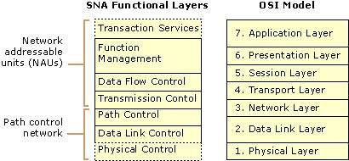

计算机⽹络的体系结构的形成
计算机⽹络概述
⽹络体系结构
分层的概念
各层的功能
分层的优缺点
协议的概念
协议三要素
•
⼚商标准（相同⼚商的产品可以互联）：
1974年，IBM公司的SNA（系统⽹络体系结构，⾯向集中型⽹络）；
1975年，DEC公司的DNA（数字⽹络体系结构，⾯向分布型⽹络）；
•
•
Univac公司 DCA （数据通信体系结构）；
Burroughs公司 BNA （宝来⽹络体系结构）。
•
两种标准：
1983，Internet采⽤TCP/IP协议集（事实标准）。
1984年，ISO-OSI/RM，开放系统互联参考模型（国际标准）：
•
糟糕的技术（模型和协议都有缺陷） 糟糕的策略（政府和组织的官僚） 糟糕的时机（太晚）
糟糕的实现（庞⼤，笨拙，缓慢）
•
由于⽹络体系结构的不同，不 同公司的设备很难互相连通。
•
•

Slide 107


协议与划分层次
计算机⽹络概述
⽹络体系结构
分层的概念
协议的概念
协议三要素
各层的功能
分层的优缺点
•
计算机⽹络中的数据交换必须遵守事先约定好的规则：
这些规则明确规定了所交换的数据的格式以及有关的同步问题（同 步含有时序的意思）；
⽹络协议 (network protocol)，简称为协议，是为进⾏⽹络中的数据 交换⽽建⽴的规则、标准或约定。
•
•
例如：
传统教学遵循的教学秩序；
⼈类社会⽣活遵循的法律法规； 国际关系的基本准则；
⼈与⼈之间交流的基本礼仪等。
•
•
•

Slide 108


⽹络协议（计算机⽹络的不可缺少的组成部分）的三个组成要素
语法：数据与控制信息的结构或格式，解决交换信息的格式问题。
语义：需要发出何种控制信息，完成何种动作以及做出何种响应。解决做什么的问题。
同步：事件实现顺序的详细说明。什么时间什么条件下做某⼀特定操作的规定，解决先做什么 后做什么的问题。
注意很多条件是不可预测的，不可能有⼗全⼗美的协议。
•
•
•
•
•
例如课堂上课：
语法：中⽂授课，教师与学⽣按中⽂语法结构交换信息 语义：交换的信息中各字段的含义
同步：教师讲，学⽣听；教师问，学⽣答；学⽣问教师答。
什么时间，什么形式 做什么固定操作
•
•

Slide 109

协议的两种形式
计算机⽹络概述
⽹络体系结构
分层的概念
协议的概念
协议三要素
协议的形式
各层的功能
分层的优缺点
⼀种是使⽤便于⼈来阅读和理解的⽂字描述。 另⼀种是使⽤让计算机能够理解的程序代码。
这两种不同形式的协议都必须能够对⽹络上信息交换过程做 出精确的解释。
•
•
•

Slide 110
分层的原则
计算机⽹络概述
⽹络体系结构
分层的概念
协议的概念
协议三要素
协议的形式
分层的原则
分层的优缺点
层次适度 | 层次少，层次功能多，实现困难；层次多，层次功能少，开销⼤
功能确定 | 每个层次有⾃⼰的分⼯，并且有确定的⽅式完成这些⼯作
层次独⽴ | 每个层次的⼯作，不影响其他层次，层次变化也不影响其他层次
层次关联 | 相邻层次间存在⼀种⼯作上的联系
层次分合 | 层次按实际需求划分，可以合并，分解，也可以取消
层次对等 | 双⽅要有完成相同功能的对等层次 | 两个系统间通信 需要满⾜的条件
层次协议 | 对等层次要遵守⼀系列共同的规约（协议）
层次接⼝ | 相邻层次间通过接⼝交互信息

Slide 111


分层的优点与缺点
计算机⽹络概述
⽹络体系结构
分层的概念
协议的概念
协议三要素
协议的形式
分层的原则
分层的优缺点
•
优点：
各层之间是独⽴的，不⽤关⼼其他层次内容； 灵活性好，任何⼀层发⽣变化不影响上下层； 结构上可分割开，各层可⽤最好的技术实现； 易于实现和维护，仅需维护独⽴的⼦系统 ；
能促进标准化⼯作，每层的功能、提供的服务有了精确的说明。
•
•
•
•
•
缺点：
降低效率；
有些功能会在不同的层次中重复出现，因⽽产⽣了额外开销。
•

Slide 112

各层完成的主要功能
计算机⽹络概述
⽹络体系结构
分层的概念
协议的概念
协议三要素
协议的形式
分层的原则
分层的优缺点
各层主要⼯能
差错控制：使相应层次对等⽅的通信更加可靠。
流量控制：发送端的发送速率必须使接收端来得及接收，不要太快。 分段和重装 ：发送端将要发送的数据块划分为更⼩的单位，在接收端
将其还原。
复⽤和分⽤：发送端⼏个⾼层会话复⽤⼀条低层的连接，在接收端再 进⾏分⽤。
连接建⽴和释放：交换数据前先建⽴⼀条逻辑连接，数据传送结束后
释放连接。
•
•
•
•
•

Slide 113

计算机⽹络体系结构
计算机⽹络概述
⽹络体系结构
分层的概念
协议的概念
协议三要素
协议的形式
分层的原则
分层的优缺点
各层主要⼯能
计算机⽹络的体系结构 (architecture) 是计算机⽹络的各层及其协议的 集合：
•
体系结构就是这个计算机⽹络及其部件所应完成的功能的精确定 义；
实现 (implementation) 是遵循这种体系结构的前提下⽤何种硬件或 软件完成这些功能的问题；
体系结构是抽象的，⽽实现则是具体的，是真正在运⾏的计算机硬
件和软件。
•
•

Slide 114

⼩结
计算机⽹络概述
⽹络体系结构
分层的概念
协议的概念
协议三要素
协议的形式
分层的原则
分层的优缺点
各层主要⼯能
分层的基本概念（为什么要分层、分层的原则）。 各层应完成的主要功能。
分层的优点与缺点。 协议的概念。
协议的三要素。
体系结构的定义。
•
•
•
•
•
•

Slide 115

具有五层协议的体系结构
计算机⽹络概述
五层体系结构
TCP/IP的发展
协议封装的概念
⼏个概念
协议的复杂性
四层体系结构
OSI 的七层协议体系结构的概念清楚，理论也较完整，但它既复杂⼜ 不实⽤。
TCP/IP 是四层体系结构：应⽤层、运输层、⽹际层和⽹络接⼝层。 但最下⾯的⽹络接⼝层并没有具体内容。
因此往往采取折中的办法，即综合 OSI 和 TCP/IP 的优点，采⽤⼀种
只有五层协议的体系结构 。
•
•
•
•

Slide 116
五层协议的体系结构
OSI的体系结构
TCP/IP的体系结构
五层协议的体系结构
计算机⽹络概述
五层体系结构
TCP/IP的发展
协议封装的概念
⼏个概念
协议的复杂性
四层体系结构
7 应⽤层 |  | 应⽤层 （应⽤层协议，如 DNS，HTTP，SMTP等） |  | 5 应⽤层
6 表示层
5 会话层
4 运输层 |  | 运输层（TCP或UDP） |  | 4 运输层
3 ⽹络层 |  | ⽹际层 |  | 3 ⽹络层
2 数据链路层 | （ | ⽹络接⼝层 这⼀层没有具体内容 | ） | 2 数据链路层
1 物理层 |  |  |  | 1 物理层
计算机⽹络三类体系结构
OSI七层协议；TCP/IP四层协议；授课的五层协议

Slide 117

五层协议的体系结构
计算机⽹络概述
五层体系结构
TCP/IP的发展
协议封装的概念
⼏个概念
协议的复杂性
四层体系结构
应⽤层：通过应⽤进程间的交互来完成特定⽹络应⽤；
运输层：负责向两台主机中进程之间的通信提供通⽤的数据 传输服务，TCP提供⾯向连接的、可靠的数据传输服务，传
输单位为报⽂段；UDP提供⽆连接的尽最努⼒的数据传输服 务，传输单位为⽤户数据报；
⽹络层：提供主机间的通信服务。路由器⽣成转发表，依据 转发表转发分组⾄下⼀个路由器；
数据链路层：直连⽹络中相邻节点的链路上传输帧； 物理层：实现⽐特传输。
•
•
•
•
•
最重要的和最著名的就是TCP和IP两个协议

Slide 118
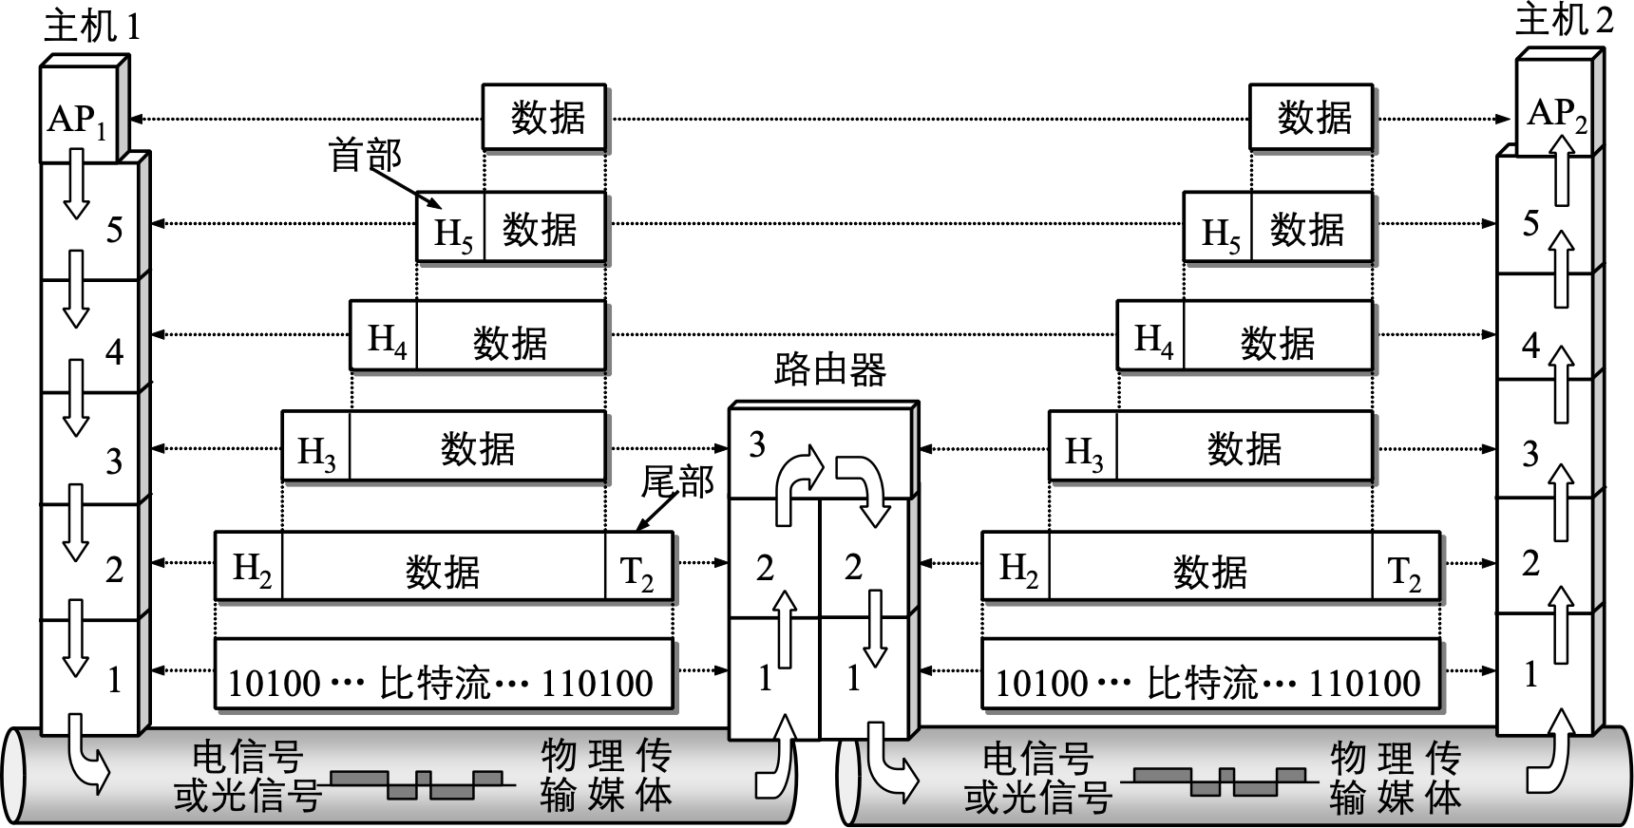
五层协议的体系结构
计算机⽹络概述
五层体系结构
TCP/IP的发展
协议封装的概念
⼏个概念
协议的复杂性
四层体系结构

Slide 119









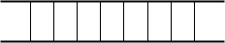
协议封装的例⼦
礼物
计算机⽹络概述
五层体系结构
TCP/IP的发展
协议封装的概念
⼏个概念
协议的复杂性
四层体系结构
XXX
同学
XXX
同学
XXX
同学
谁收(礼物)
XXX
同学
XXX
同学
XXX
同学
收件地址：XXX
收件地址：XXX
发往哪⾥(谁收(礼物))
XXX
同学
XXX XXX
同学 同学
XXX
同学
XXX XXX
同学 同学
XXX
同学
XXX
同学
收件地址：XXX
收件地址：XXX
怎么发(发往哪⾥(谁收(礼物)))
XXX
同学
XXX XXX
同学 同学
XXX
同学
XXX XXX
同学 同学
XXX
同学
XXX
同学

Slide 120







主机 1 向主机 2 发送数据
主机1
AP1
主机2
AP2
应⽤层数据
5
H5
应⽤层数据
协 议 解 封 装 过 程
5
协 议 封 装 过 程
4
H4
H5
应⽤层数据
4
运输层报⽂
3
H3
H4
H5
应⽤层数据
3
IP数据报
2
H2
H3
H4
H5
应⽤层数据
T2
2
帧
1
⽐特流
1001010100101010 ⽐特流 11001011001011
1
物理传输媒体：光或电信号
PDU (Protocol Data Unit)：协议数据单元。
OSI参考模型把对等层次之间传送的数据单位称为该层的协议数据单元 PDU。 物理传输媒体可看作第0层。

Slide 121

实体、协议、服务和服务访问点
计算机⽹络概述
五层体系结构
TCP/IP的发展
协议封装的概念
⼏个概念
协议的复杂性
四层体系结构
实体 (entity) 表示任何可发送或接收信息的硬件或软件进程。 协议是控制两个对等实体进⾏通信的规则的集合（⽔平的）。
在协议的控制下，两个对等实体间的通信使得本层能够向上⼀层提 供服务（功能调⽤，垂直的，单向的）。
•
•
•
•
•
要实现本层协议，还需要使⽤下层所提供的服务。
本层的服务⽤户只能看⻅服务⽽⽆法看⻅下⾯的协议。即下⾯的协 议对上⾯的服务⽤户是透明的。
上层使⽤服务原语获得下层所提供的服务。
•

Slide 122

服务原语
计算机⽹络概述
五层体系结构
TCP/IP的发展
协议封装的概念
⼏个概念
协议的复杂性
四层体系结构
•
服务在形式上由⼀组接⼝原语（或操作）来描述的：
•
上层实体向下层实体请求服务时，服务提供者和服务⽤户间需要交 互⼀些必要的信息，以说明要求服务的⼀些情况，这些信息即服务 原语。
服 务 原 语 | 类型（ISO） | 实例：A通过电信公司打电话给B
 | 请求（Request） | A：拔号，向服务提供⽅电信公司发送“请求”原语
 | 指示（Indication） | B：电话响了（显示对⽅电话号码），收到“指示”原语
 | 响应（Response） | B：摘机（拿起电话），发送“响应”原语
 | 确认（Confirm） | A：收到“确认”原语（服务提供⽅发送）

Slide 123




服务访问点SAP (SERVICE ACCESS POINT)
同⼀系统相邻两层的实体进⾏交互的地⽅，称为服务访问点。 SAP是⼀个抽象的概念，是⼀个逻辑接⼝（下层服务的⼊⼝）。 服务访问点规定了上层如何调⽤下层提供的服务：
计算机⽹络概述
五层体系结构
TCP/IP的发展
协议封装的概念
⼏个概念
协议的复杂性
四层体系结构
•
•
•
•
•
服务的名字？ 参数是什么？
员⼯信息 ⼯资信息
⼈事部⻔

Slide 124







服务数据单元 SDU (SERVICE DATA UNIT)
•
SDU分段/装配 ：如果下层通道的带宽不能满⾜传递SDU的需要，就需要将⼀个 SDU分成多段，分别封装成PDU发送出去（分段）；在接收⽅再将这些PDU解封 装后重新装配成SDU。
SDU拼接/分离：拼接是指在发送⽅层协议实体把多个⻓度较短的SDU封装成⼀个 PDU来发送，在接收放再将接收到的PDU解封装，将多个SDU分离出来。采⽤拼 接功能的⽬的是提⾼通道的利⽤率。
计算机⽹络概述
五层体系结构
TCP/IP的发展
协议封装的概念
⼏个概念
协议的复杂性
四层体系结构
•
PDU
本层的PDU为下层的SDU 本层的SDU为上层的PDU
SDU
SDU
H4
H4
SDU
SDU
H3
H3
层与层之间交换的数据的单位称为服务数据单元 SDU (Service Data Unit)。 加上本层的PCI后，构成本层PDU。

Slide 125






相邻两层之间的关系
计算机⽹络概述
五层体系结构
TCP/IP的发展
协议封装的概念
⼏个概念
协议的复杂性
四层体系结构
服务⽤户
协议(n + 1)
交换服务原语 交换服务原语
第 n + 1 层
SAP
SAP
第 n 层
服务 提供者
协议(n)

Slide 126
协议很复杂
计算机⽹络概述
五层体系结构
TCP/IP的发展
协议封装的概念
⼏个概念
协议的复杂性
四层体系结构
协议必须把所有不利的条件事先都估计到，⽽不能假定⼀切都是 正常的和⾮常理想的。
看⼀个计算机⽹络协议是否正确，不能光看在正常情况下是否正 确，还必须⾮常仔细地检查这个协议能否应付各种异常情况。
•
•

Slide 127




著名的协议举例
明⽇正午进攻，如何？
同意
收到“同意”
收到：同意“同意”

Slide 128




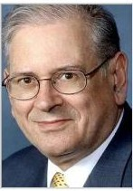
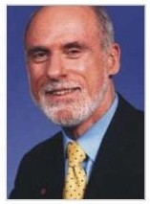
TCP/IP协议栈的发展史
1974年，TCP/IP协议产⽣并公开；
1980年，⽹络⾃由协议，⽹间开始采⽤TCP/IP；
1983年，ARPAnet接受并采⽤TCP/IP协议；
⼈们把1983年作为Internet的诞⽣时间
•
罗伯特卡恩：前美国总统科技顾问，同 时也执⾏IETF的秘书处职能。
温顿·瑟夫：⾕歌全球副总裁。
•
•
•
•
•
TCP/IP协议创始⼈
应⽤层
运输层
⽹际层
⽹络接⼝层
Telnet;FTP;Email;DNS
TCP;UDP
ICMP;IGMP;IP;ARP
设备驱动程序及接⼝卡
罗伯特卡恩（Robert Elliot Kahn）
温顿·瑟夫(Vinton G. Cerf)博⼠

Slide 129


TCP/IP 的体系结构（四层）
计算机⽹络概述
五层体系结构
TCP/IP的发展
协议封装的概念
⼏个概念
协议的复杂性
四层体系结构
主机A
主机B
4
应⽤层
运输层
⽹际层
⽹络 接⼝层
应⽤层
运输层
⽹际层
⽹络 接⼝层
3
2
⽹际层
⽹络 接⼝层
1

Slide 130

即某些应⽤程序可以直接使⽤ IP 层或甚⾄直接使⽤最下⾯的⽹络接⼝ 层。
计算机⽹络概述
五层体系结构
TCP/IP的发展
协议封装的概念
⼏个概念
协议的复杂性
四层体系结构
•
例如：ping应⽤程序；OSPF路由选择协议都是直接越过运输层直接 使⽤⽹络层。
应⽤层
TCP | UDP
IP
⽹络接⼝层（⽹络接⼝层）

Slide 131



沙漏计时器形状的TCP/IP协议族
EIPveorvyethr iEnvgeroyvtheirnIgP
IP 可为IP 各可应式⽤各到样各的式应各⽤样程的序⽹络提上供服务
SMTP DNS
计算机⽹络概述
五层体系结构
TCP/IP的发展
协议封装的概念
⼏个概念
协议的复杂性
四层体系结构
HTTP
FTP
TCP
UDP
IP
⽹络接⼝1
⽹络接⼝2
⽹络接⼝3

Slide 132

客户进程和服务器进程使⽤ TCP/IP 协议栈进⾏通信
同时运⾏多个 客户进程
同时运⾏多个 服务器进程
同时运⾏多个 客户进程
应⽤层
建⽴连接请求
应⽤层
服务器1 服务器2
建⽴连接请求
应⽤层
客户1
客户2
接受连接请求
接受连接请求
运输层
运输层
运输层
逐层 使⽤ 下层 服务
⽹络层
⽹络层
⽹络层
数据链路层
数据链路层
数据链路层
物理层
物理层
物理层
互联⽹络

Slide 133

⼩结
计算机⽹络概述
五层体系结构
TCP/IP的发展
协议封装的概念
⼏个概念
协议的复杂性
四层体系结构
•
TCP/IP四层体系结构：
发展史；
四层体系结构简介； 沙漏计时器；
分析了⼀个例⼦。
•
•
•

